Slide 1
电商项目
第七章
主讲人：XX

Slide 2
本章目标
ETL介绍和实现
功能升级
打包服务器运行

Slide 3
ETL介绍和实现
在前面章节中操作虽然已经完成，但是我们发现一个问题，以上所有的操作都是基于原始日志文集trackinfo_20130721.data,而这个文件大小是166M，再真实的场景中可能日志文件会更大几G，几百G甚至更大都有可以，如果每个作业(例如:页面访问量、页面浏览量、省份浏览量等)每次都全量读取原始日志文件，那么效率一定是很低的。
那么有什么办法来提升性能呢？这个时候就需要使用到ETL了。

Slide 4
ETL介绍和实现
ETL，是英文Extract-Transform-Load的缩写，用来描述将数据从来源端经过抽取（extract）、转换（transform）、加载（load）至目的端的过程。通俗一点说就是，在原始数据不方便进行统计和分析的情况下，再对原始数据进行进一步处理后，再对处理后的信息进行相应维度的统计和分析。

Slide 5
ETL介绍和实现
在了解了ETL的含义后，针对我们这个项目的日志文件，我们需要做的就是解析出需要的字段，例如：ip➔城市，url➔pageId,等有用的信息，去除其他不必要的字段。
我们需要保留的有效字段包括:
IP/时间/url/page_id/country/province/city

Slide 6
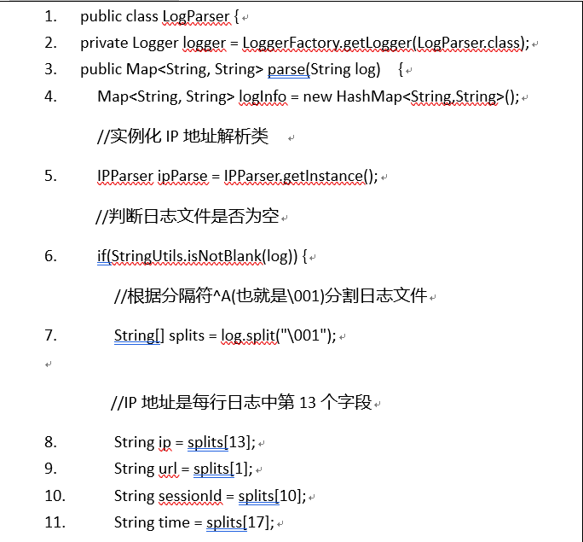
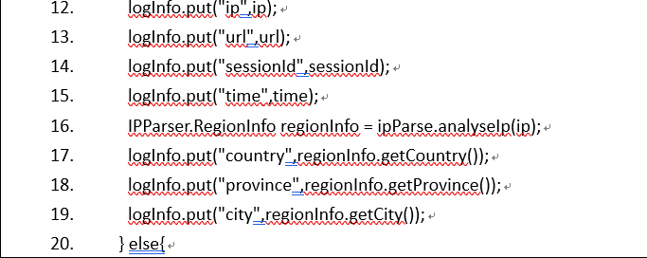
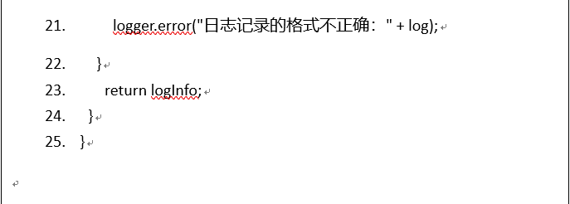
ETL介绍和实现
补充LogParser类:

Slide 7
ETL介绍和实现
第20~36行，第39~40行，第42，44行：为了进行ETL操作把IP，url，日期，sessionId，国家和城市信息也保存到Map集合中。

Slide 8
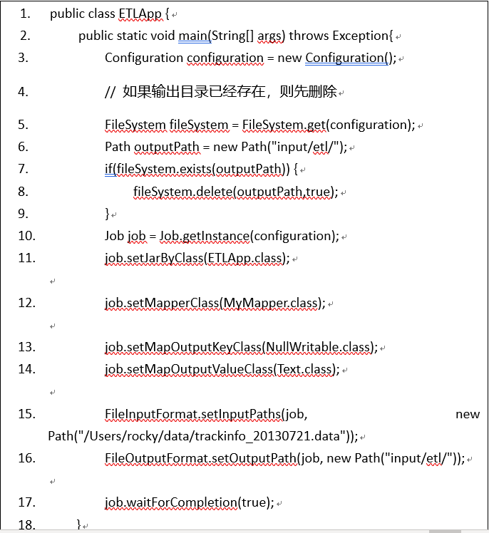
ETL介绍和实现
编写ETL处理类ETLApp

Slide 9
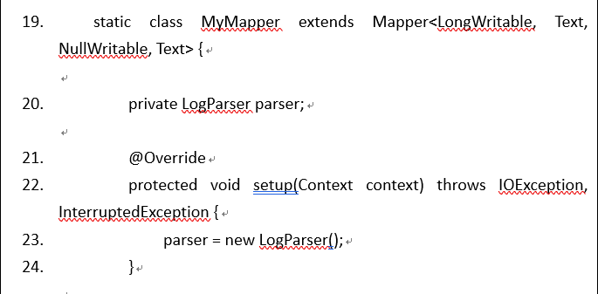
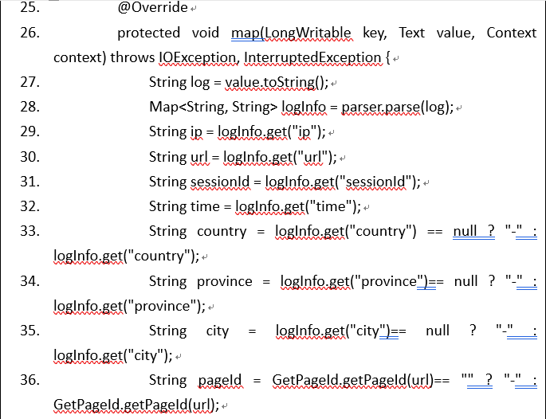
ETL介绍和实现

Slide 10
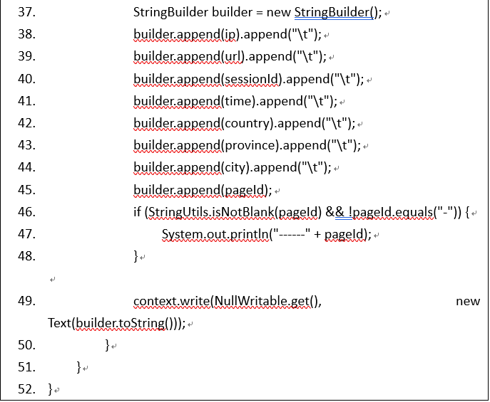
ETL介绍和实现
ETL处理的过程其实就是对数据进行清洗的过程，所以如果通过MapReduce操作实现的化，其实只需要Map的部分，而进行统计运输的Reduce部分是不需要的。

Slide 11
ETL介绍和实现
第19行:Map类的泛型部分,在ETL的过程中并不需要KEY所有设置为NullWritable，而输出也是文件所有输出格式是Text。
第28~32行:获取Map中保存的解析IP，url，日期，sessionId，国家和城市信息。
第33~36行:对所有信息中的空信息设置为”-”。
第37~35行:使用”\t”拼接每一行的信息。

Slide 12
ETL介绍和实现
ETL的流程可以用任何的编程语言去开发完成，由于ETL是极为复杂的过程，而手写程序不易管理，有愈来愈多的企业采用工具协助ETL的开发，并运用其内置的metadata功能来存储来源与目的的对应（mapping）以及转换规则。
工具可以提供较强大的连接功能（connectivity）来连接来源端及目的端，开发人员不用去熟悉各种相异的平台及数据的结构，亦能进行开发。

Slide 13
功能升级
在使用ETL处理了源日志后，我们就可以针对ETL后的数据对原有功能进行升级了。
流量统计功能升级
省份统计功能升级
页面浏览量统计功能升级

Slide 14
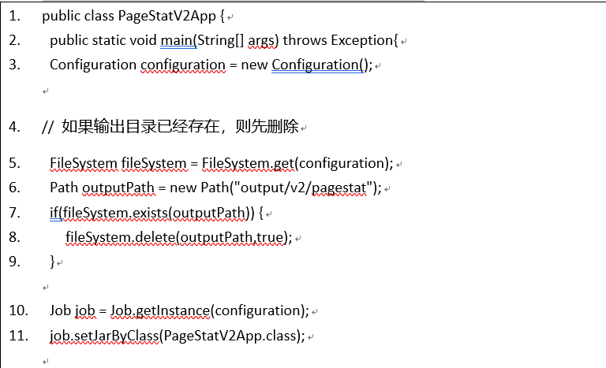
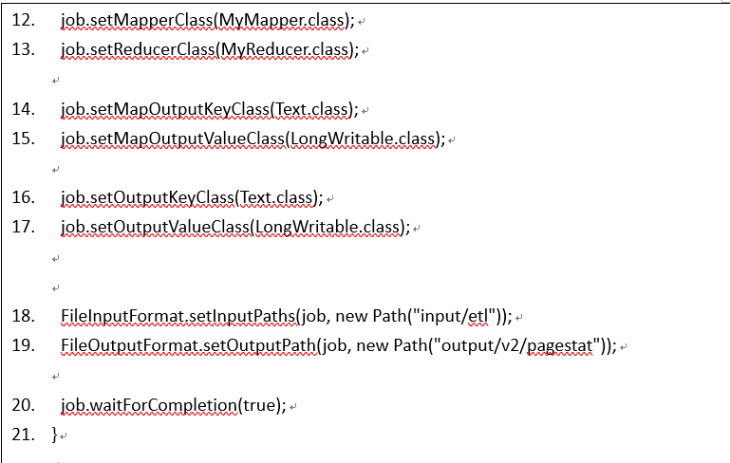
功能升级
流量统计功能升级
改进PageStatApp的PageStatV2App类:

Slide 15
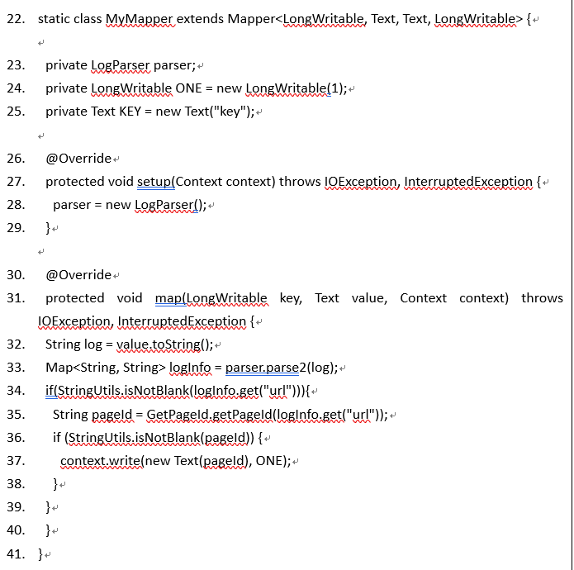
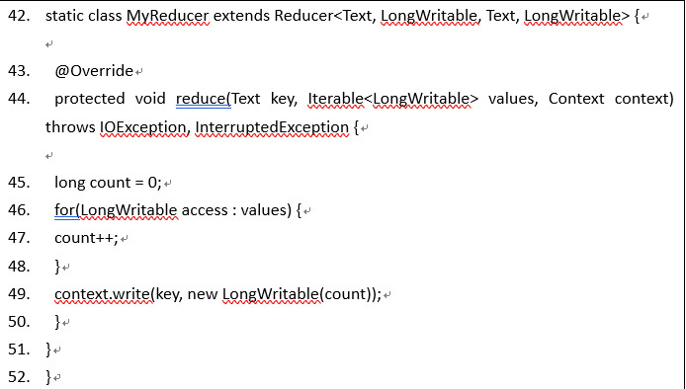
功能升级

Slide 16
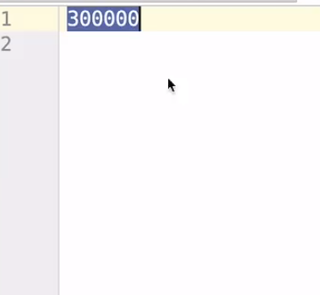
功能升级
第18行:日志文件的输入路径调整为经过etl后的文件，从而提高统计效率。
执行结果:

Slide 17
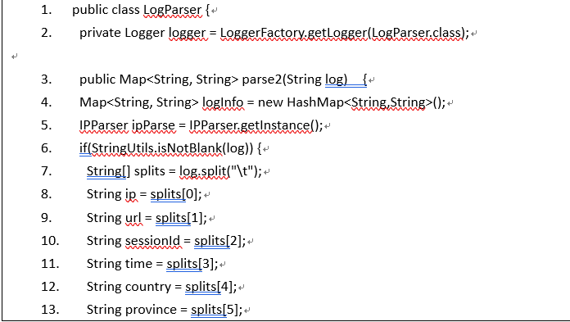
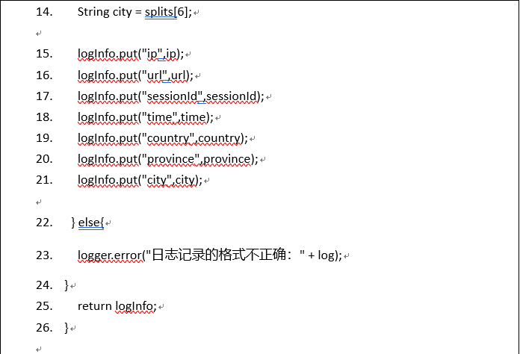
功能升级
省份统计功能升级
添加LogParse类中的解析方法parse2()

Slide 18
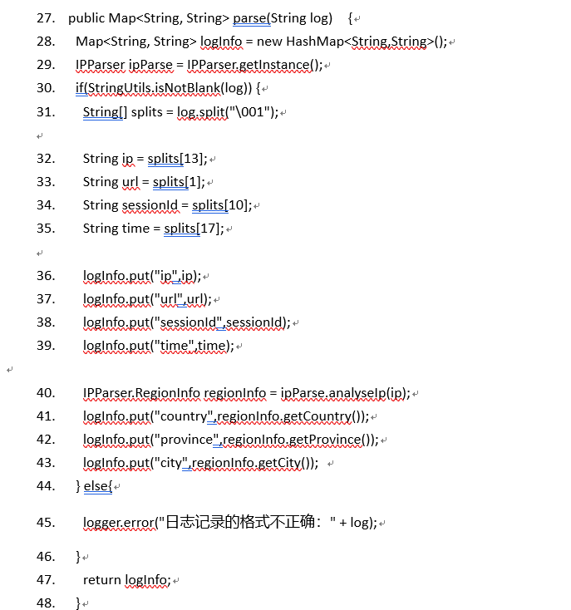
功能升级
第3行:添加新的解析方法parse2，方法参数表示ETL后的日志文件。
第7行:由于ELT后的日志文件使用了新的分隔符”\t”，所以切割字符串的使用”\t”。
第9~14行:获取切割后每段字符串的内容，包括:ip地址、url、sessionId、时间、国家、省份、城市信息。
第15~21行:把获取的各类信息保存到Map集合中。

Slide 19
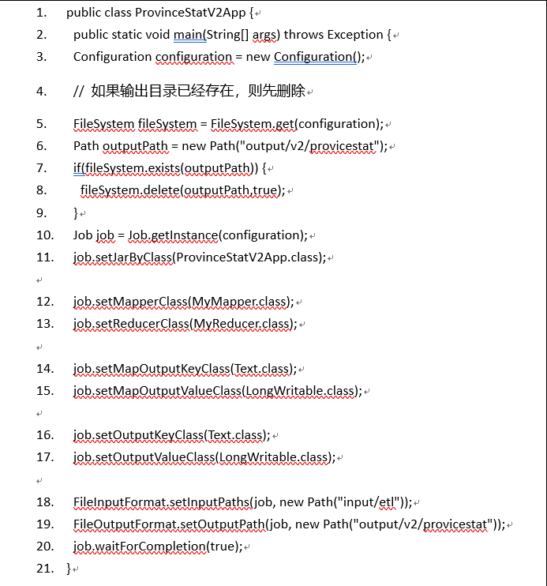
功能升级
改进ProvinceStatApp的ProvinceStatV2App类:

Slide 20
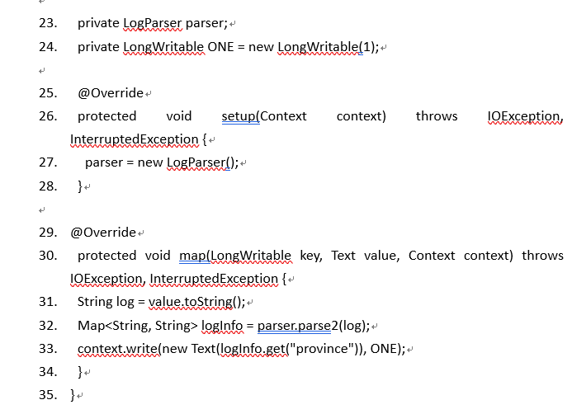
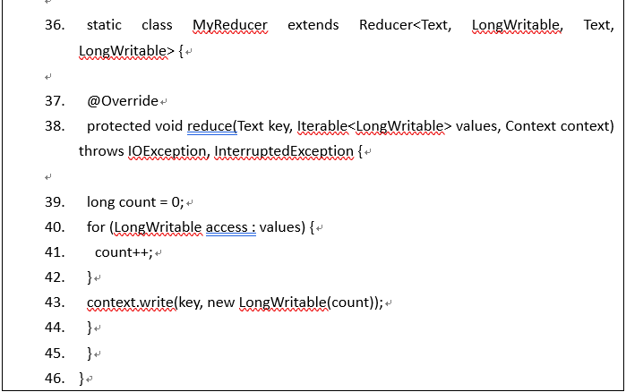
功能升级

Slide 21
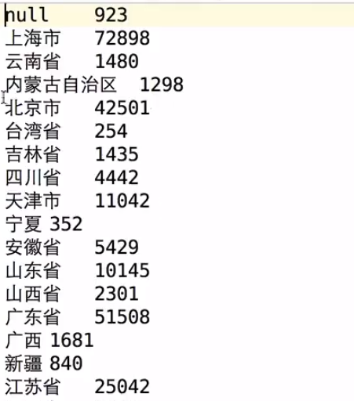
功能升级
第18行:日志文件的输入路径调整为经过etl后的文件，从而提高统计效率。
第32~33行:获取经过ELT文件解析后，获取的保存各类信息的集合，从集合中获取省份信息，直接写入到Reduce过程中。
执行结果:

Slide 22
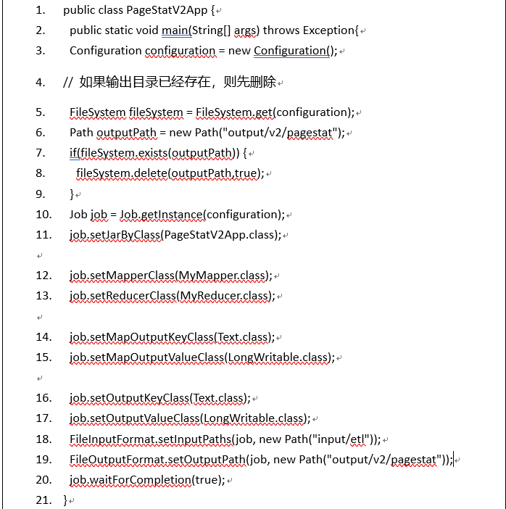
功能升级
页面浏览量统计功能升级
改进PageStatApp的PageStatV2App类:

Slide 23
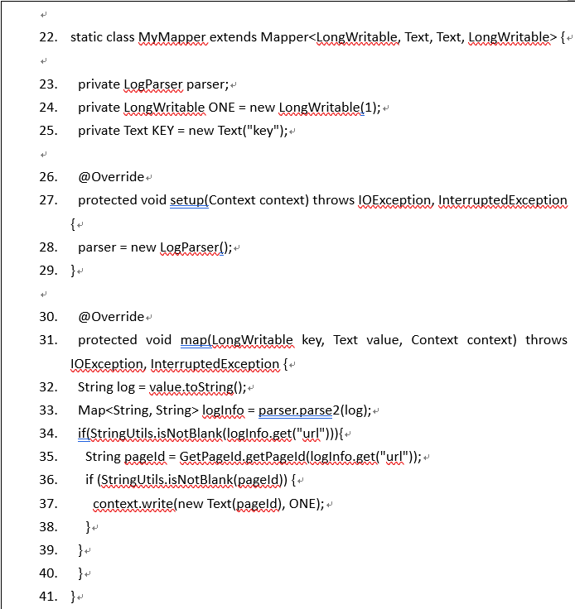
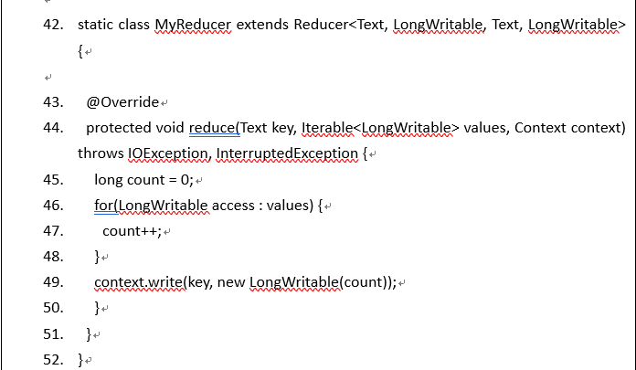
功能升级

Slide 24
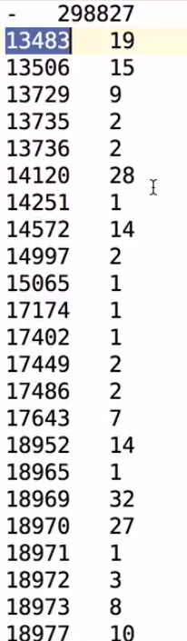
功能升级
第18行:日志文件的输入路径调整为经过etl后的文件，从而提高统计效率。
第33~38行: 获取经过ELT文件解析后，获取的保存各类信息的集合，从集合中获取url信息，在通过解析url获取pageId，然后写入到Reduce过程中。
统计结果:

Slide 25
功能升级
经过优化后的项目执行效率明显提升，这也体现了ETL的意义：
一：性能:将需要分析的数据从OLTP（抽取源）中抽离出来，使分析执行的效率和准确性更高
二：控制:用户可以完全控制从OLTP中抽离出来的数据，拥有了数据，也就拥有了一切。

Slide 26
打包服务器运行
完成了上述的操作后，我们的工作并没有完全完成，因为本地操作可以理解为是一种测试，在测试通过的情况下，需要在真实的环境，也就是HDFS上真正运行，所以接下来的一步我们需要把本地项目打包上传到服务器运行。
根据项目打包上传的执行流程，我们把操作分成下面几步:
修改项目代码及其结构
项目打包
上传项目
操作HDFS
编写shell脚本执行
查看结果

Slide 27
打包服务器运行
修改项目代码及其结构
为了方便项目打包运行，我们首先要调整的就是所有任务中的输入输出路径，为了在服务器上执行的时候动态的指定路径我们把原先的路径:

Slide 28
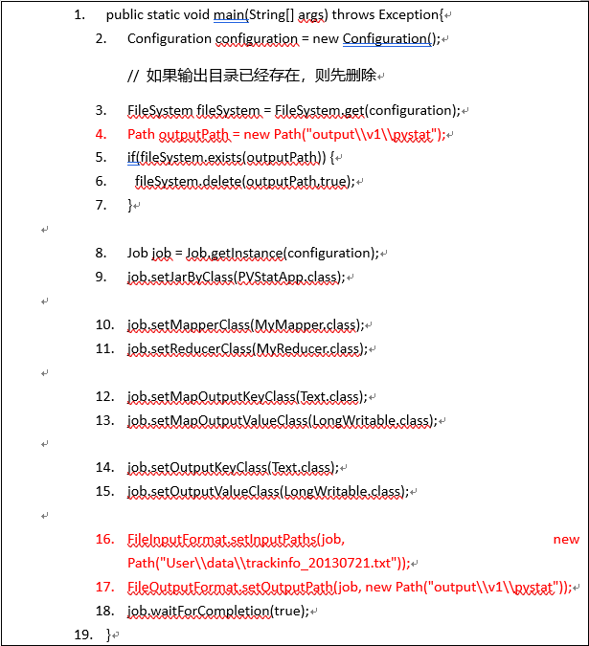
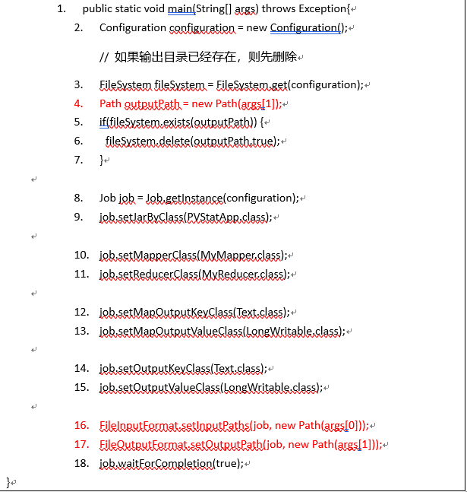
打包服务器运行
第4行，第16~17行调整为:

Slide 29
打包服务器运行
注意:以上是以PVStatApp为例，项目中所有设计到输入输入的类包括PageStatApp,ProvinceStatApp,ETLApp,PVStatV2App, PageStatV2App,ProvinceStatV2App都需要进行以上调整。

Slide 30
打包服务器运行
在项目中因为包含了ip地址的资源文件qqwry.dat，在本地运行的时候在IPParser类中是设置的本地路劲“ip//qqwry.dat”,但是由于项目要在服务器上执行，所以qqwry.dat也需要上传到服务器，这个时候就需要保证设置的路径是服务器的路径，我们把qqwry.dat文件上传到服务器的\home\hmaster\data\下，所以在IPParser类的路径变量值调整为:

Slide 31
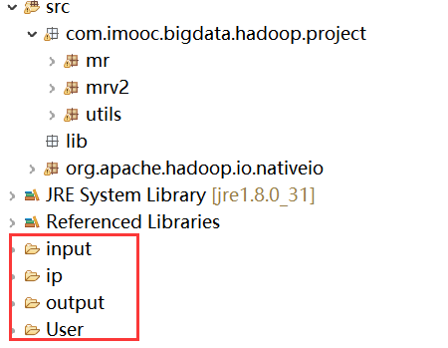
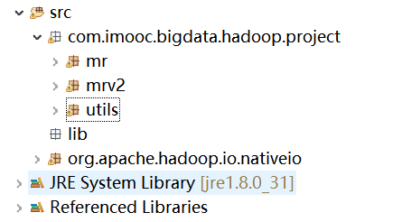
打包服务器运行
为了方便打包我们也需要把原来的项目结构:
中的涉及到本地文件的输入和输出的文件夹删除，因为我们现在文件输入输出路径是在服务器上，需要在服务器上创建。

Slide 32
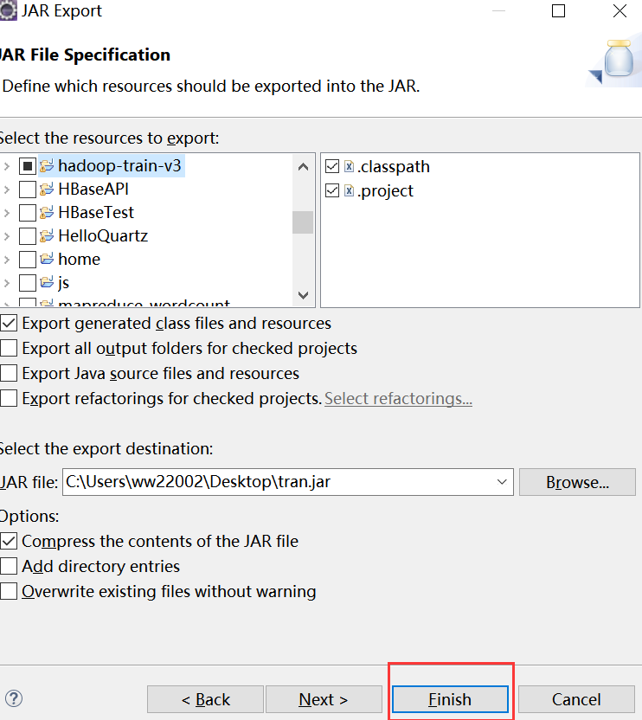
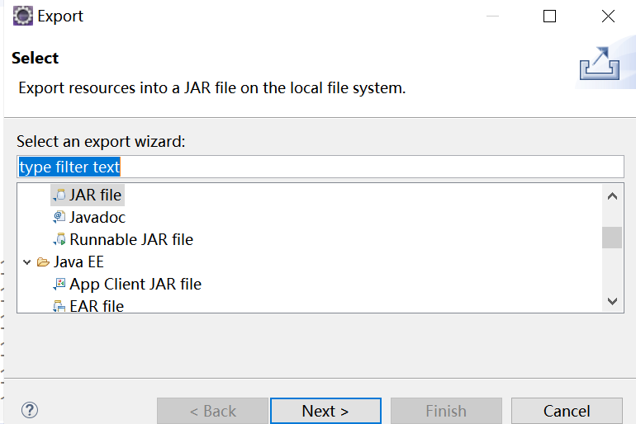
打包服务器运行
项目打包
修改完项目结构后，我们可以通过MAVEN或者Eclipse自带的工具进行打包处理，我们这里选择Eclipse自带的打包工具:

Slide 33
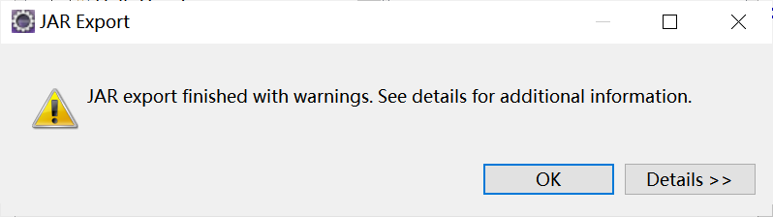

打包服务器运行
执行过程中弹出警告框可以忽略
这样我们就打包好了一个tran.jar的文件

Slide 34

打包服务器运行
上传项目
使用scp命令或者FileZilla工具上传tran.jar文件到/home/hmaster/lib目录中,同时把日志文件trackinfo_20130721.txt和ip地址的文件qqwry.dat文件上传到/home/hmaster/data目录中:

Slide 35
打包服务器运行
操作HDFS
把相关的日志文件上传到HDFS文件系统中:
以为PV操作为例:
创建文件输入路径
上传日志文件到对应目录
查看

Slide 36
打包服务器运行
编写shell脚本执行
在home/hmaster目录下创建shell目录
在shell目录中使用vi pv.sh编写脚本
修改文件执行权限
执行文件

Slide 37
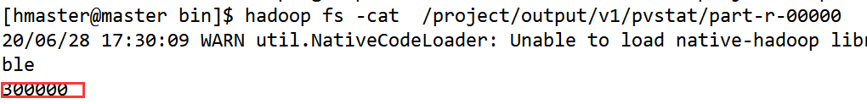
打包服务器运行
查看结果
查看输出路径
查看输出文件
注意:以上是以PV操作为例，其他统计操作功能和这个步骤类似，不在重复演示

Slide 38
打包服务器运行
项目打包服务器运行是项目执行的最后一步，我们需要在本地测试成功后，让项目真正的在生产环境中运行来检验最终结果，所以要注意本地操作和服务器操作的区别:比如,文件的路径问题，文件打包问题等等，以保证项目在服务器上执行无误。

Slide 39
总结
ETL介绍和实现
功能升级
打包服务器运行

Slide 40

Thanks!
欢迎关注厚溥官方微信
获取最新资讯
http://www.myhopu.com

